Slide 1
Plans 2021 | “getting serious”
Simon, Marius, Theo & Julius
Kiel, 17. Dezember 2020

Slide 2
tops
Ethik
Zahnlabore
Können wir fertigen und wie
Verbindungskabel zum Verstärker
Welche Verstärkertechnologie (Digitalisierung usw.)
Fahrplan 2021

Slide 3
1. Ethik Kiel
Formlose Anfrage bei EK gestellt
Zustimmung hängt von Fragestellung ab
Mögliche Testung im “privaten” Rahmen
Mögliche MPG Konflikte
→ Forschungsfrage klären und Antrag stellen

Slide 4
3. Verstärker
actiChamp ginge
Kooperationsinteresse von BrainProducts
Kappendesign und Verbindungskabel
→ Umsetzung über BrainProducts

Slide 5
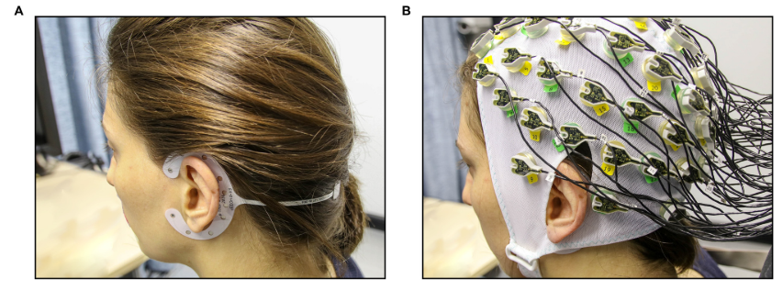
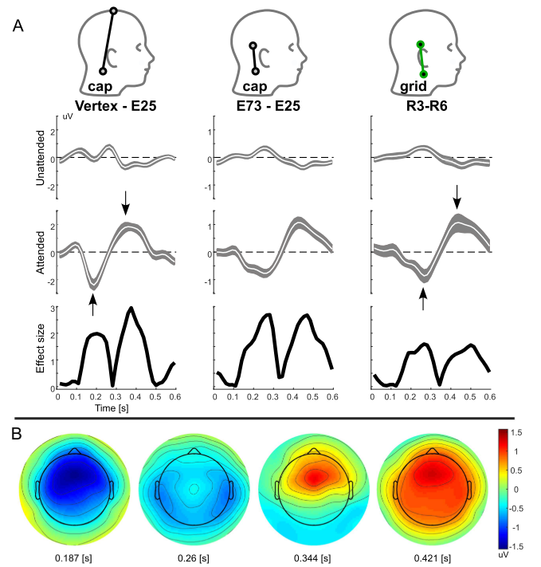
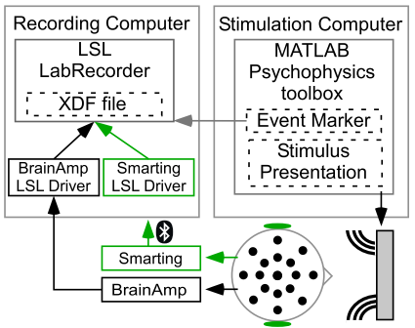
ceeGrid
Bleichner ea., Journal of Neural Engineering, 2016

Slide 6
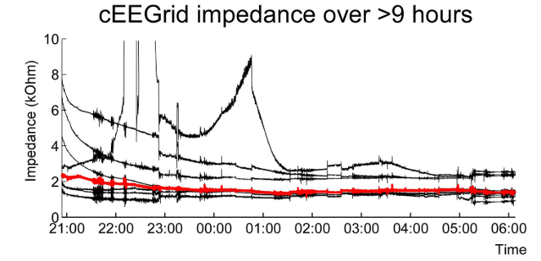
Trageeigenschaft
Imepdanzmessung über actiChamp?
Langzeitmessungen Hautreizung?

Slide 7
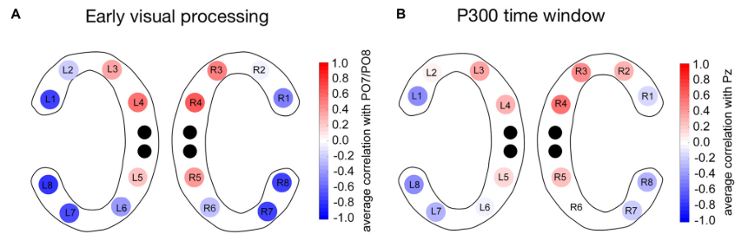
2 eeg Fragen
Wie vergleichbar sind die neuen Elektroden zu herkömmlichen?
Welche Features eignen sich zur Klassifizierung?
Optimierung Raum, Zeit, Frequenz
ICA
Field of view -> EOG?
Pacharra ea., Frontiers in Human Neuroscience, 2017

Slide 8
Vielen Dank für die Aufmerksamkeit

